Slide 1


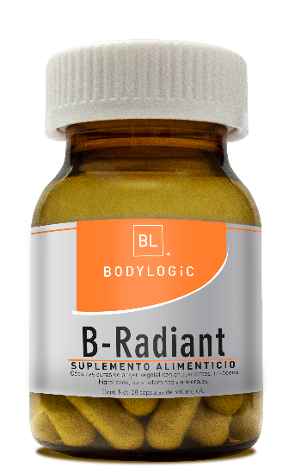
B-Radiant
Este material no es publicitario, es una guía de apoyo exclusivamente para el Distribuidor Independiente Bodylogic.

Slide 2

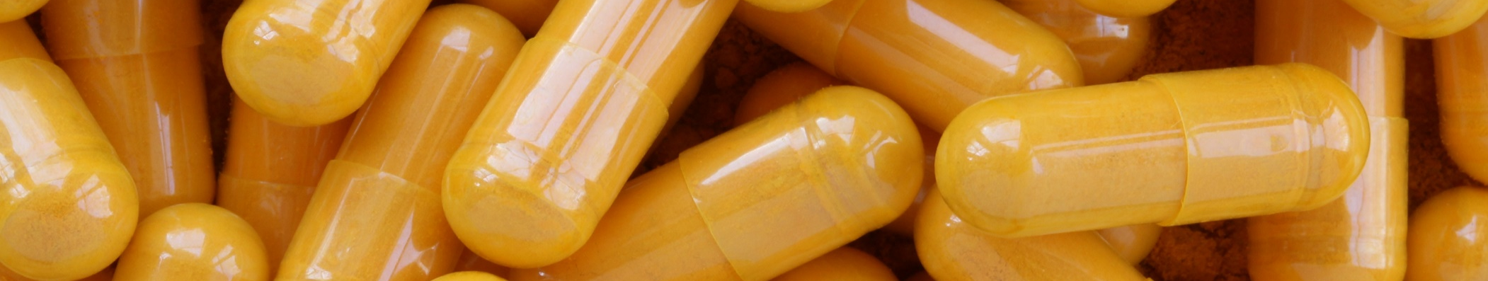
¡Olvídate de los filtros de belleza
con B-Radiant!
WWW.BODYLOGICGLOBAL.COM

Slide 3
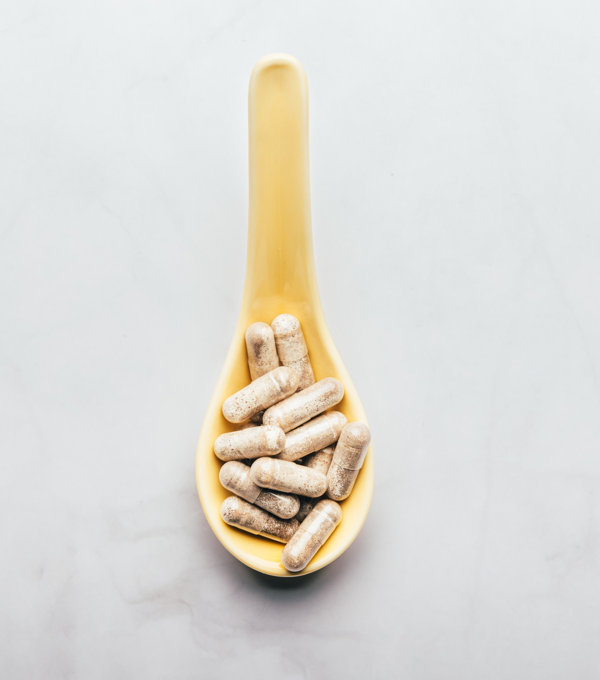
¿Por qué tomar B-Radiant?
Existen varios factores que causan un gran deterioro en la salud y el aspecto de la piel, el cabello y las uñas. La mala alimentación, la contaminación, la radiación solar y los cosméticos impactan gravemente la belleza ocasionando:
Manchas oscuras
Deshidratación
Pérdida de firmeza
Acné
Cabello quebradizo y sin vida
Uñas frágiles, entre otros.
Ante esta situación, Bodylogic ha creado B-Radiant. El complemento ideal que brinda los nutrimentos esenciales para que la piel, el cabello y las uñas luzcan radiantes.

Slide 4
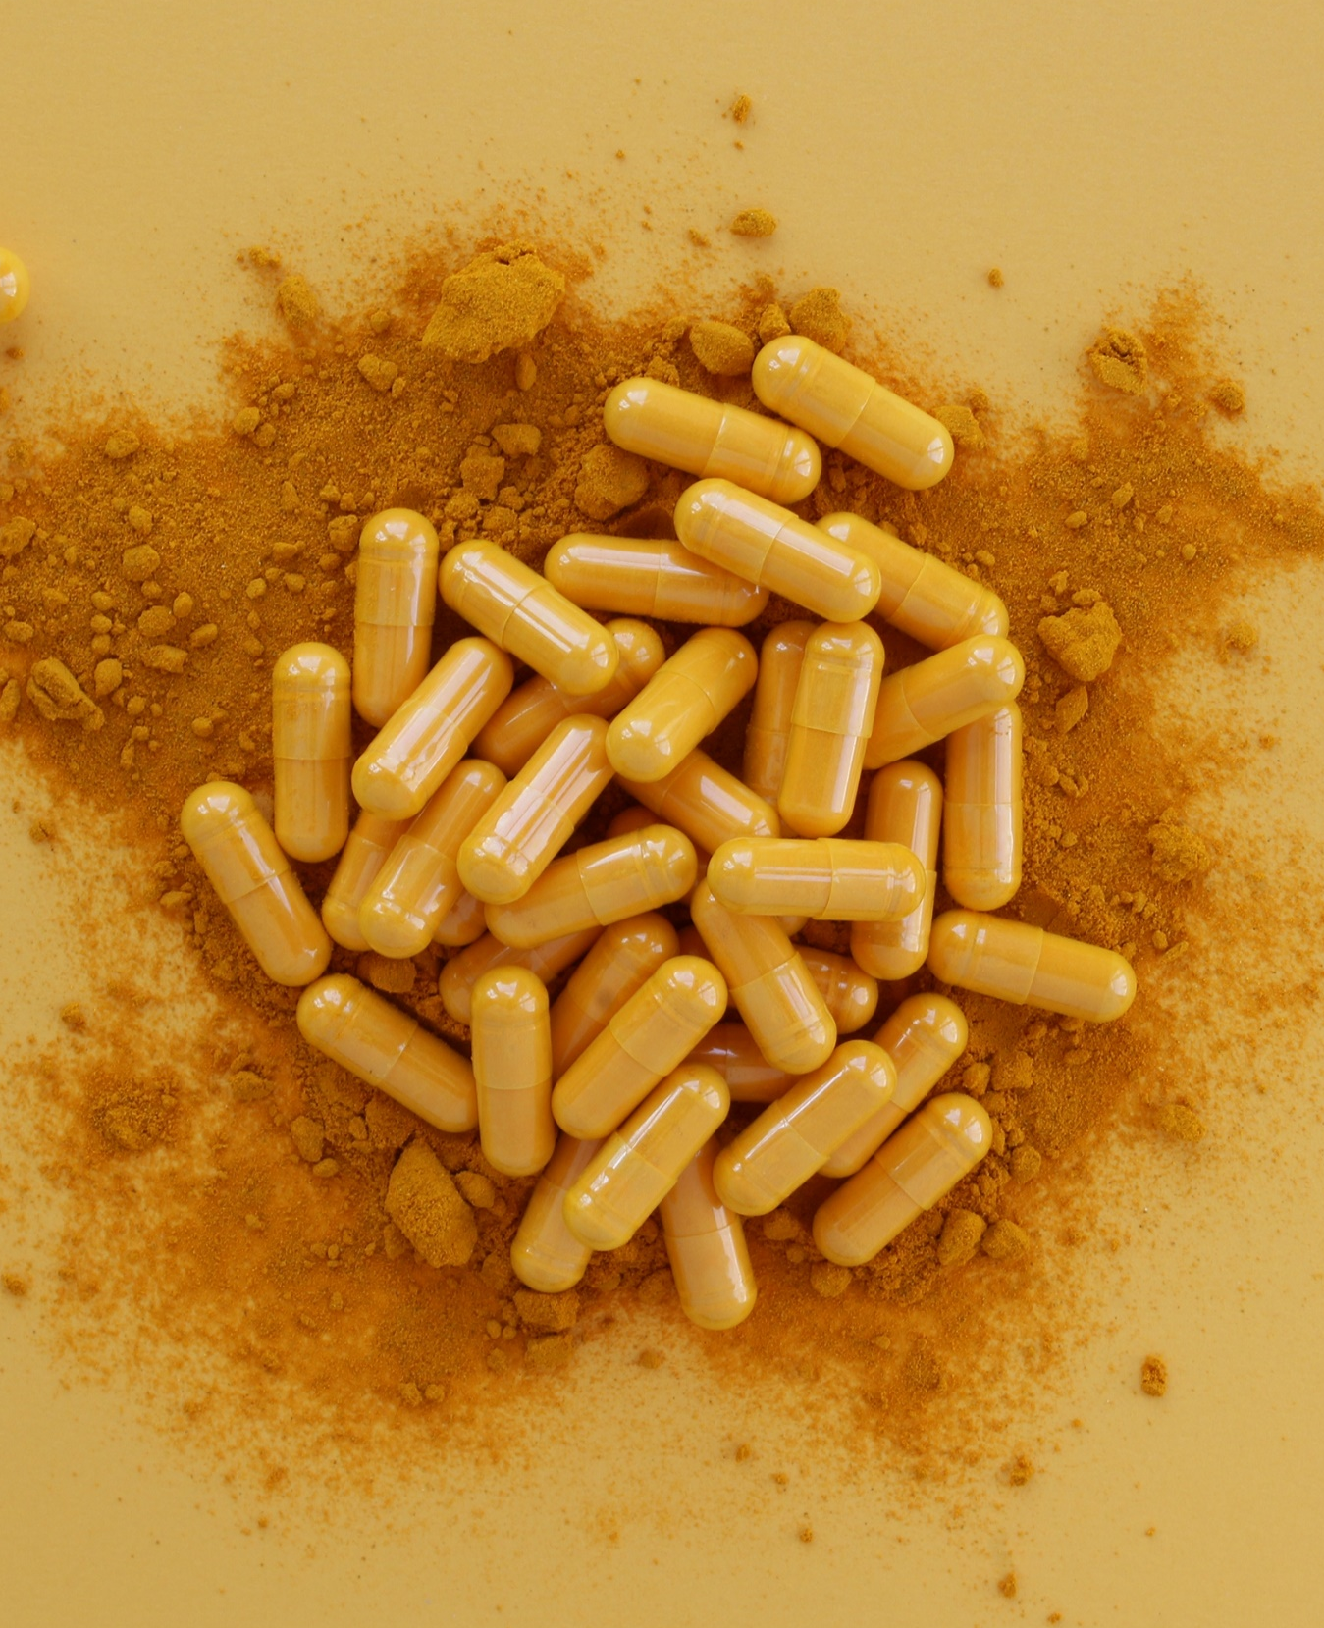
B-Radiant
¿Qué es B-Radiant?
B-Radiant está especialmente diseñado para destacar tu belleza, sus ingredientes mejoran la apariencia de piel, el cabello y las uñas.
WWW.BODYLOGICGLOBAL.COM

Slide 5
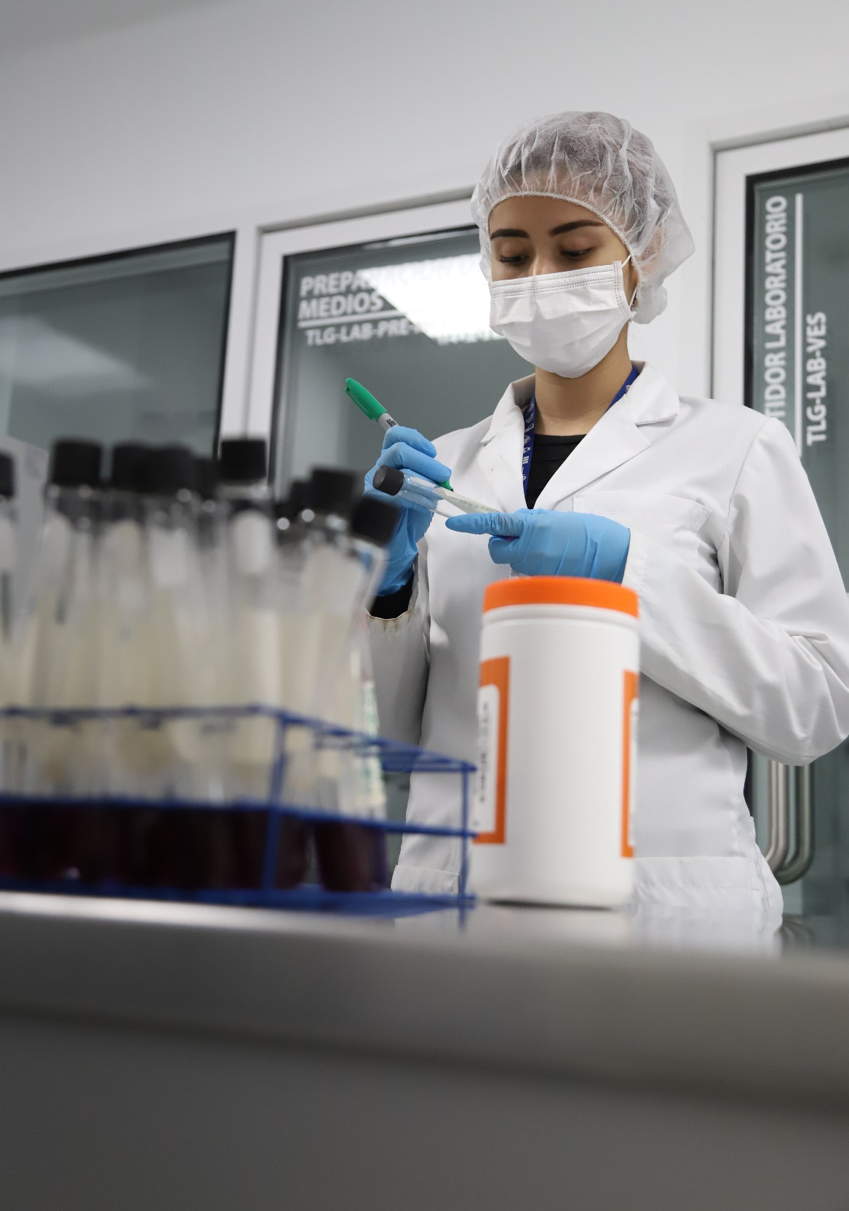
B-Radiant
Suplemento nutricional de grado farmacéutico
Elaborado con la más alta tecnología, garantizando que sus ingredientes se asimilen correctamente en el organismo.
Ingredientes de innovación
Nutrimentos que hacen a B-Radiant un producto único, ajustándose a las circunstancias y necesidades actuales.
Sinergia perfecta
Cada ingrediente que contiene B-Radiant está presente para nutrir la belleza de tu cuerpo desde adentro hacia afuera, ofreciendo resultados visibles y efectivos.
Calidad detrás del producto
WWW.BODYLOGICGLOBAL.COM

Slide 6



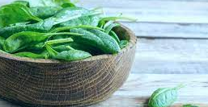
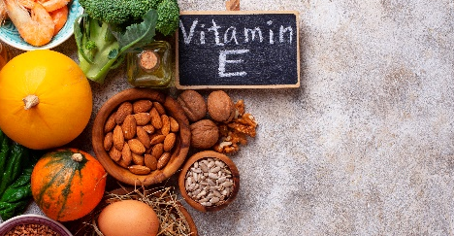
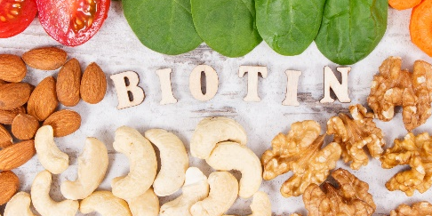
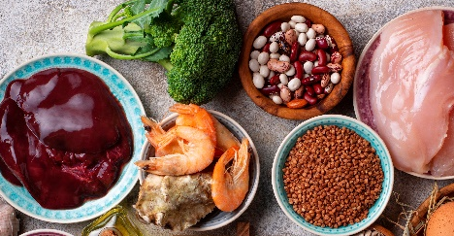
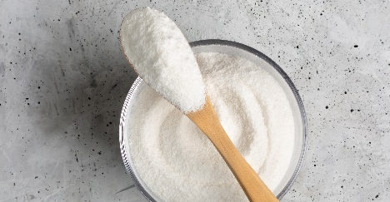
Ingredientes clave
Ideales para alcanzar un peso saludable y mejorar tu salud​
Ácido Hialurónico
Proporciona firmeza y elasticidad a la piel.
Bioflavonoides cítricos
Fortalece las paredes de los vasos sanguíneos.
Betacarotenos
Protegen al cuerpo contra radicales libres.
Rutina
Poder antioxidante que ayuda atrasando el envejecimiento prematuro.
Vitamina E
Ayuda a dilatar los vasos sanguíneos y a mejorar el flujo de la sangre.
Biotina
Contribuye al mantenimiento de piel, cabello y uñas.
Selenio
Protege contra los efectos tóxicos de metales pesados y sustancias dañinas.
Colágeno hidrolizado
Mejora la hidratación y la elasticidad de la piel.

Slide 7









B-Radiant
Mejora y mantiene la belleza de la piel
Previene la formación de arrugas a temprana edad
Mantiene la hidratación y firmeza de la piel
Contribuye al fortalecimiento de las uñas
Ayuda a mantener el cabello fuerte y saludable
Ofrece un efecto antioxidante
Beneficios generales de producto
Mejora el aspecto de cicatrices
Puede ayudar a reducir las reacciones alérgicas en la piel
WWW.BODYLOGICGLOBAL.COM

Slide 8


B-Radiant vs. otros
Belleza y salud con B-Radiant
Producto compañía | B-Radiant Bodylogic | Root Food Herbalife | HSN Omnilife
Ácido Hialurónico
Bioflavonoides cítricos
Rutina
Colágeno Hidrolizado
Betacarotenos
Selenio
Biotina
Vitamina E
WWW.BODYLOGICGLOBAL.COM

Slide 9

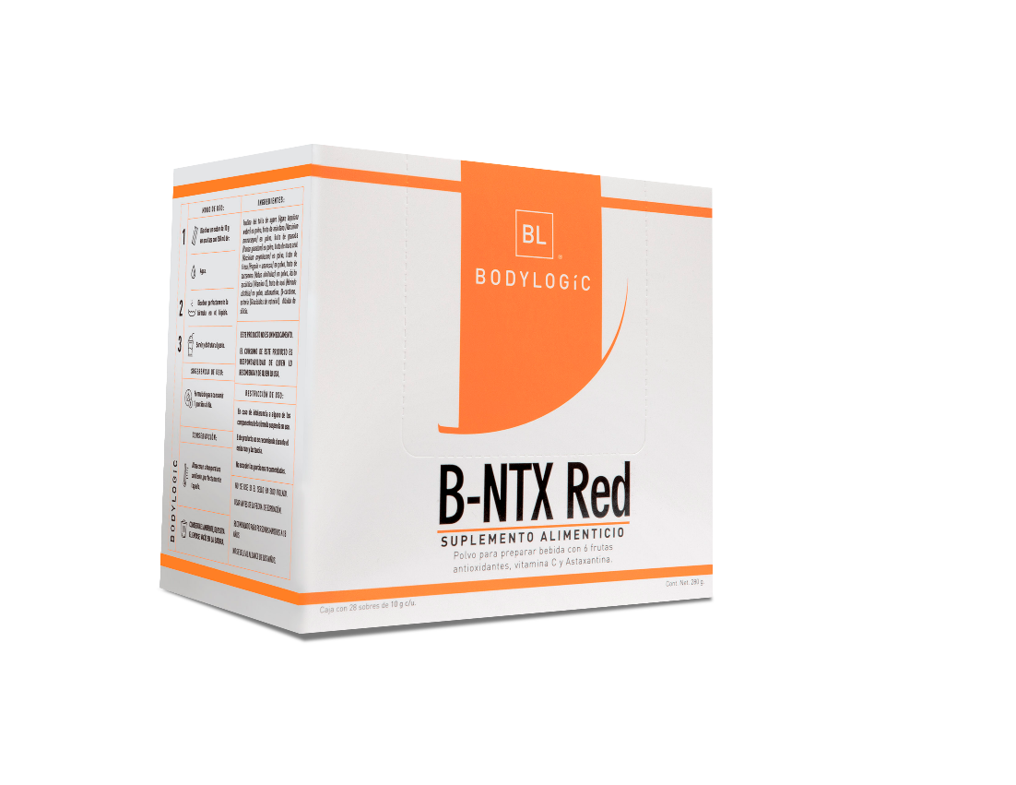
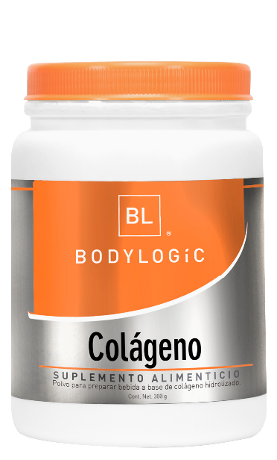


Sinergia de productos
Destaca tu belleza acompañándolo con Colágeno Bioactivo y B-NTX Red, gracias a sus poderosos antioxidantes y aminoácidos mantienen la hidratación y firmeza de la piel.

Slide 10
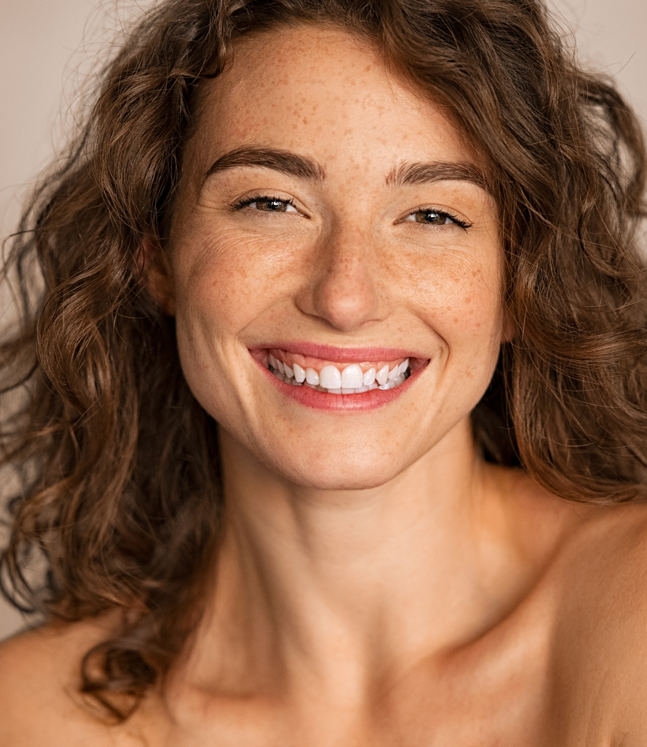








B-Radiant
Mujeres y hombres que quieran mejorar la belleza de su piel, uñas y cabello
Aquellas personas que buscan mejorar el aspecto de sus cicatrices
Quienes sufren de alergias en la piel

Personas que quieran prevenir el envejecimiento prematuro
Quienes quieran lucir uñas fuertes y saludables
WWW.BODYLOGICGLOBAL.COM
Personas con acné
B-Radiant es el perfecto complemento
Aquellas personas que tienen várices
Aquellos que buscan revitalizar el cabello

Slide 11


Modo de preparación y uso
Incluye 1 cápsula de B-Radiant al día.
Consume después de cualquier alimento
Potencializa tu rutina de belleza con B-Radiant.
WWW.BODYLOGICGLOBAL.COM

Slide 12
Información de B-Radiant
000
$000.00
$000.00
PUNTOS
PRECIO PÚBLICO
VALOR COMISIONABLE
WWW.BODYLOGICGLOBAL.COM

